Slide 1


Slide 2

ULOGA CIVILNOG DRUŠTVA U PEDIJATRIJSKOJ PALIJATIVNOJ SKRBI

Slide 3
4 kategorije pedijatrijske palijativne skrbi
Životno ugrožavajuća stanja za koja je moguće provesti liječenje, odnosno kurativni tretman, ali to liječenje ne mora uvijek biti uspješno, te pristup uslugama palijativne skrbi može biti nužan paralelno s pokušajima izlječenja putem tretmana ili ako tretman zakaže.
Stanja kod kojih je preuranjena smrt neizbježna, kod kojih mogu postojati dugačka razdoblja intenzivnog tretmana usmjerenog na produljenje života i omogućavanje sudjelovanje u normalnim aktivnostima, kao što je cistična fibroza.
Progresivna stanja bez mogućnosti liječenja, kod kojih je tretman isključivo palijativne prirode i uobičajeno traje mnogo godina, primjerice kao kod mišićne distrofije.
Ireverzibilna, ali neprogresivna stanja kod kojih je prisutna potreba za kompleksnom zdravstvenom njegom, bolest koja vodi komplikacijama i vjerojatnosti preuranjene smrti. (Primjeri uključuju tešku cerebralnu paralizu i višestruke poteškoće nakon ozljede leđne moždine ili moždanog udara. )
na osnovi “Vodiča za razvoj usluga palijativne skrbi za djecu” kojeg je razvila Udruga za djecu koja pate od životno ugrožavajućih ili terminalnih bolesti i njihovih obitelji (Association for Children with Life- threatening or Terminal Conditions and their Families: ACT) i Royal College of Paediatrics and Child Health u Ujedinjenom Kraljevstvu.

Slide 4
Palijativna skrb djece je aktivna i potpuna skrb o fizičkim, psihičkim i duhovnim potrebama djeteta i njegove obitelji.
Započinje dijagnozom bolesti, a nastavlja se bez obzira dobiva li dijete ili ne dobiva tretman usmjeren na bolest o kojoj se radi.
Nužno je stalno procjenjivati i ublaživati fizički, psihološki i socijalni stres koji doživljava dijete, ali i članovi njegove obitelji

Slide 5
Efikasna palijativna skrb zahtijeva širok multidisciplinarni pristup koji uključuje djetetovu obitelj i koristi se izvorima podrške i snage u djetetovoj zajednici

Slide 6
PEDIJATRIJSKA PALIJATIVA U EUROPI
Država | Volonterski timovi | Bolnički timovi | Skrb u kući | Mješoviti timovi | Jedinice pal. skrbi | Hospicij (kao samostalne ustanove) | Dnevna bolnica
Austrija | 1 | 1
Belgija |  |  |  | 7
Francuska |  |  | 4
Njemačka | 97 |  | 26 |  | 1 | 10
Grčka | 6 | 2 | 4 | 2 | 2 | 1 | 2
Irska |  | 1
Italija |  |  | 4 |  |  | 2
Malta | 1 | 1 | 1 |  | 1
Nizozemska |  |  |  |  |  | 7 | 13
Španjolska |  | 2 |  |  | 3
Švicarska |  | 1 |  | 1 | 1
Velika Britanija |  | 10 | 46 |  | 248 | 42 | 31

Slide 7
Pedijatrijska palijativna skrb
Nada za lijek, produženje života, čudo…
Individualizirana skrb usmjerena na osnovno oboljenje i na fizičke, emotivne, društvene i duhovne potrebe djeteta i obitelji s kontinuiranom re-evaluacijom i prilagodbom
Skrb pred kraj života
Skrb
pri tugovanju
Nada za utjehu, smisao…

Slide 8
Što je kvaliteta života kod djeteta?
veoma jednostavno…
Da ne osjeća bol, fizičku i mentalnu
Da ne osjeća strah ili anksioznost
Da zadovolji svoje potrebe i želje (igranje, crtanje, znatiželja, komunikacija)
Da ima „neopterećenu“ obitelj
Da se osjeća voljenim
Da se ne osjeća napuštenim

Slide 9
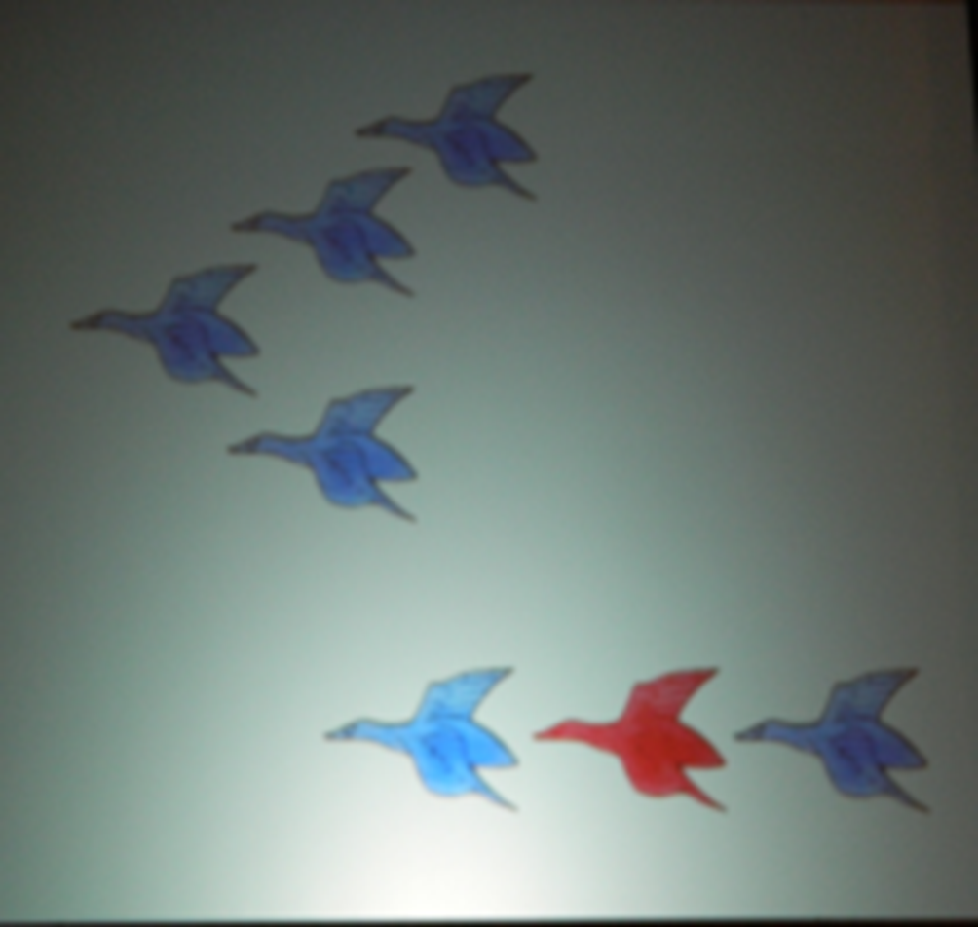

Slide 10
Krijesnica provodi sljedeće aktivnosti:
Rad Centra udruge Krijesnica kao središnjeg mjesta za informaciju, savjet i podršku za sve obitelji čija djeca se liječe zbog maligne bolesti
Rad Dnevnog boravka u Centru Udruge, Deželićeva 50, uz mogućnost noćenja, upotrebe kuhinje i kupaone
Provođenje individualnih i grupnih psihoterapijskih tretmana i grupa podrške za roditelje oboljele djece i za roditelje čije je dijete preminulo
Besplatni smještaj za obitelji koje dolaze u Zagreb zbog liječenja djeteta (6 obitelji u 2 stana Krijesnice (bez plaćanja režija) + Caritas i druge udruge)

Slide 11
Krijesnica provodi sljedeće aktivnosti:
5. Financijske pogodnosti i olakšice
6. Izdavanje i distribucija edukativnih brošura, slikovnica, knjiga i filmova za djecu, roditelje i braću i sestre oboljelih
7. Izrada i distribucija dokumentarno-edukativnih filmova i tematskih crtanih filmova za djecu, mlade i odrasle osobe suočene s malignim bolestima
8. Dnevna stručna briga za oboljelo dijete koje trenutno nije na bolničkom liječenju i/ili za njegovu braću i sestre

Slide 12
Krijesnica provodi sljedeće aktivnosti:
9. Pomoć u učenju za oboljelo dijete i/ili njegovu braću i sestre
10. proslave rođendana u Centru Krijesnice za sve članove obitelji oboljele djece
11. pravna i druga pomoć pri ostvarivanju prava iz domene zdravstva i socijalne skrbi
12. individualna i grupna savjetovanja s nutricionistom
13. stručni prijevodi medicinske dokumentacije

Slide 13
Vrste aktivnosti
Pružanje i organiziranje besplatnog smještaja:
Dugoročni smještaj obitelji
Posredovanje u smještaju u stanove nevladinih organizacija
Kratkoročni smještaj (npr. u prostoru Krijesnice)
Dnevni boravak obitelji
Organiziranje, posredovanje i provođenje određenih pogodnosti:
Povlaštene parking karte
Povlaštene socijalne pokazne karte
Ostvarivanje popusta na prijevozne karte HŽ-a
Potpuno oslobađanje plaćanja cestarine
Savjetovanje u ostvarivanju socijalnih i zdravstvenih prava:
Savjetovanje roditelja pri prvom susretu
Savjetovanje roditelja telefonom i pri dolasku u udrugu
Savjetovanje roditelja u bolnici

Slide 14
Vrste aktivnosti
Psihološka podrška:
Grupe podrške za članove obitelji kojima je netko preminuo od maligne bolesti
Grupe podrške za roditelje čije je dijete u liječenju
Grupe podrške za roditelje čije je dijete preminulo od raka
Individualno savjetovanje ili psihoterapija za roditelje
Organiziranje besplatne pravne pomoći
Rehabilitacijski kamp za djecu i mlade
Humanitarna pomoć:
Akcije za korisnike i zdravstvene ustanove (materijalna dobra): paketi potrepština, poklon paketi za djecu, opremanje stanova, opremanje onkoloških odjela.
Edukacija:
Edukacija i savjetovanje o prehrani djeteta za vrijeme bolesti
Edukacija o zdravoj prehrani
Edukacija o principima zdravog življenja
Edukacija o pravima u sustavu zdravstva i socijale

Slide 15
Preminula djeca u periodu od 2002. do 2013
159 preminulih
129 preminulih u Klinici za dječje bolesti Zagreb
129 obitelji pružena direktna pomoć neposredno nakon preminuća ili kod samog preminuća djeteta
23 preminulih u drugoj zdravstvenoj ustanovi
6 preminulih kod kuće
1 – ne znamo

Slide 16
Pomoć prilikom preminuća djeteta:
Savjetovanje tijekom terminalne faze
Savjetovanje prilikom preminuća
Rješavanje medicinske dokumentacije između bolnica u slučaju smrti djeteta (odlazak na patologiju)
Odlazak u bolničku mrtvačnicu
Postupanje pri ishođenju dokumentacije za prijelaz državne granice:
  Ishođenje dozvole od sanitarne inspekcije
  Odlazak na MUP
  Ishođenje smrtnog lista u općini
  Odlazak na ambasadu

Slide 17
Utjeha kroz slušanje
Slušati – znači slušati ono što je rečeno kao i ono što nije rečeno.
Slušati – znači misliti prije nego što odgovorite.
Slušati – znači razumjeti da odgovor nije uvijek tražen.
Slušati dobro - često je dovoljno

Slide 18
Nastojimo djelovati na sljedeći način:
Dijete------------------------------------------------slušati ga (na medicini je da dodaje dane životu, na drugima da pokušaju dodati život danima)
Braća i sestre------------------------------ne zaboraviti ih
Roditelji-------------------------------------------podržati ih
Društvo----------------------zatražiti i osigurati podršku

Slide 24


Slide 25
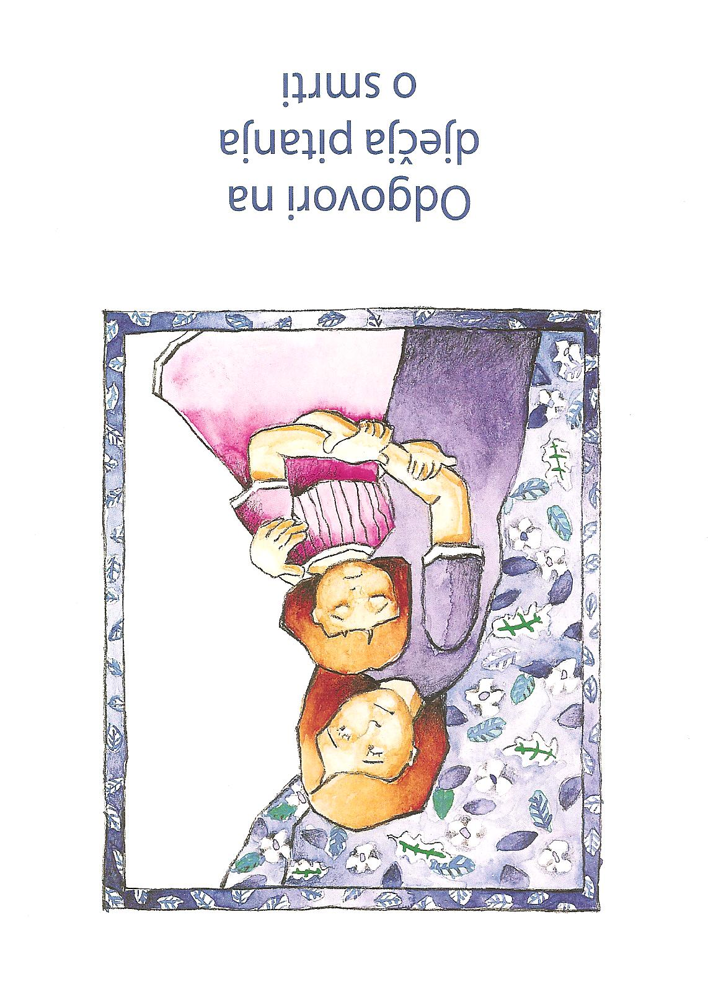

Slide 26


Slide 27

DJECA KRIJESNICE

Slide 28

Hvala!
Krijesnica - udruga za pomoć djeci i obiteljima suočenim s malignim bolestima
Prilaz Gjure Deželića 50, 10 000 Zagreb
TEL 01/3770-477, 01/3770-022
FAX 01/4655-343
EMAIL krijesnica@krijesnica.hr
WEB www.krijesnica.hr
FACEBOOK www.facebook.com/firefly.krijesnica

Slide 29
Izvorni slajdovi: Udruga Krijesnica
Zoran Cipek
8.2.2013.

